Slide 1

有机合成路线设计
高三化学备课组

Slide 2








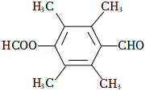

一、考情分析
2019－2023年五年“有机化学综合题”相关考点统计
 | 年 份
 | 2019 | 2020 | 2021 | 2022 | 2023
官能团名称 杂化等 |  |  |  |  | 酸性比较 产物化学式
 |  |  |  |  | CH₃COCl
考点
羟基 羧基
羟基 醛基
杂化碳原子数
杂化类型
反应类型
取代反应
取代反应
消去反应
取代反应
取代反应
推断结构简式
同分异构体
合成路线图
5步
4步
5步
4步
5步

Slide 3
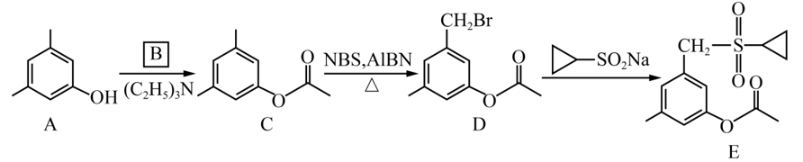
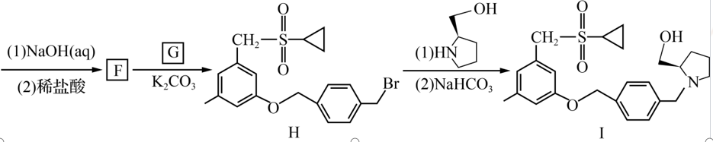
二、真题演练
1. (2023江苏卷)化合物I是鞘氨醇激酶抑制剂，其合成路线如下：
已知：G的分子式为C₈H₈Br₂。

Slide 4
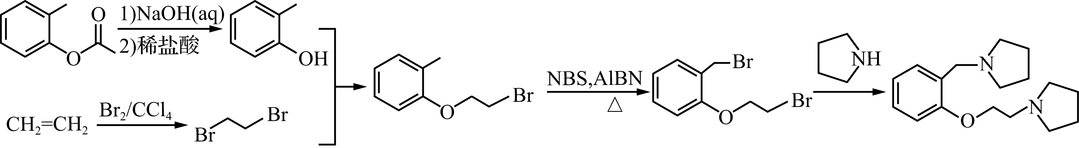
二、真题演练

Slide 5
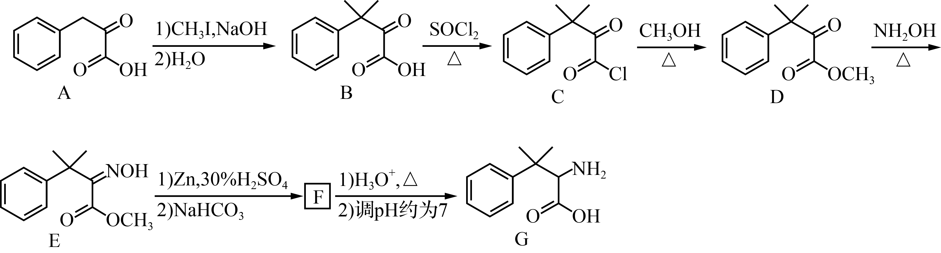
二、真题演练
2. (2022江苏卷)化合物G可用于药用多肽的结构修饰，其人工合成路线如下：

Slide 6
二、真题演练

Slide 7
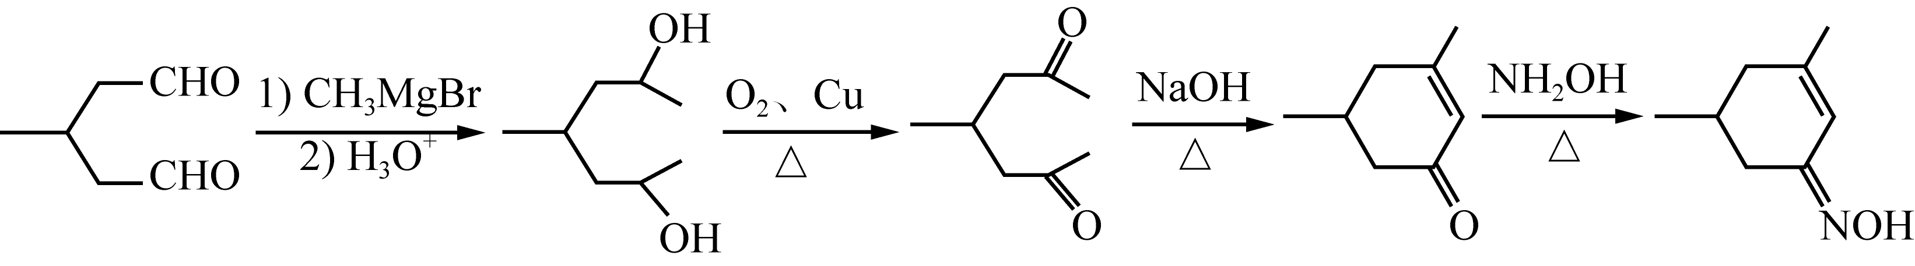
二、真题演练

Slide 8
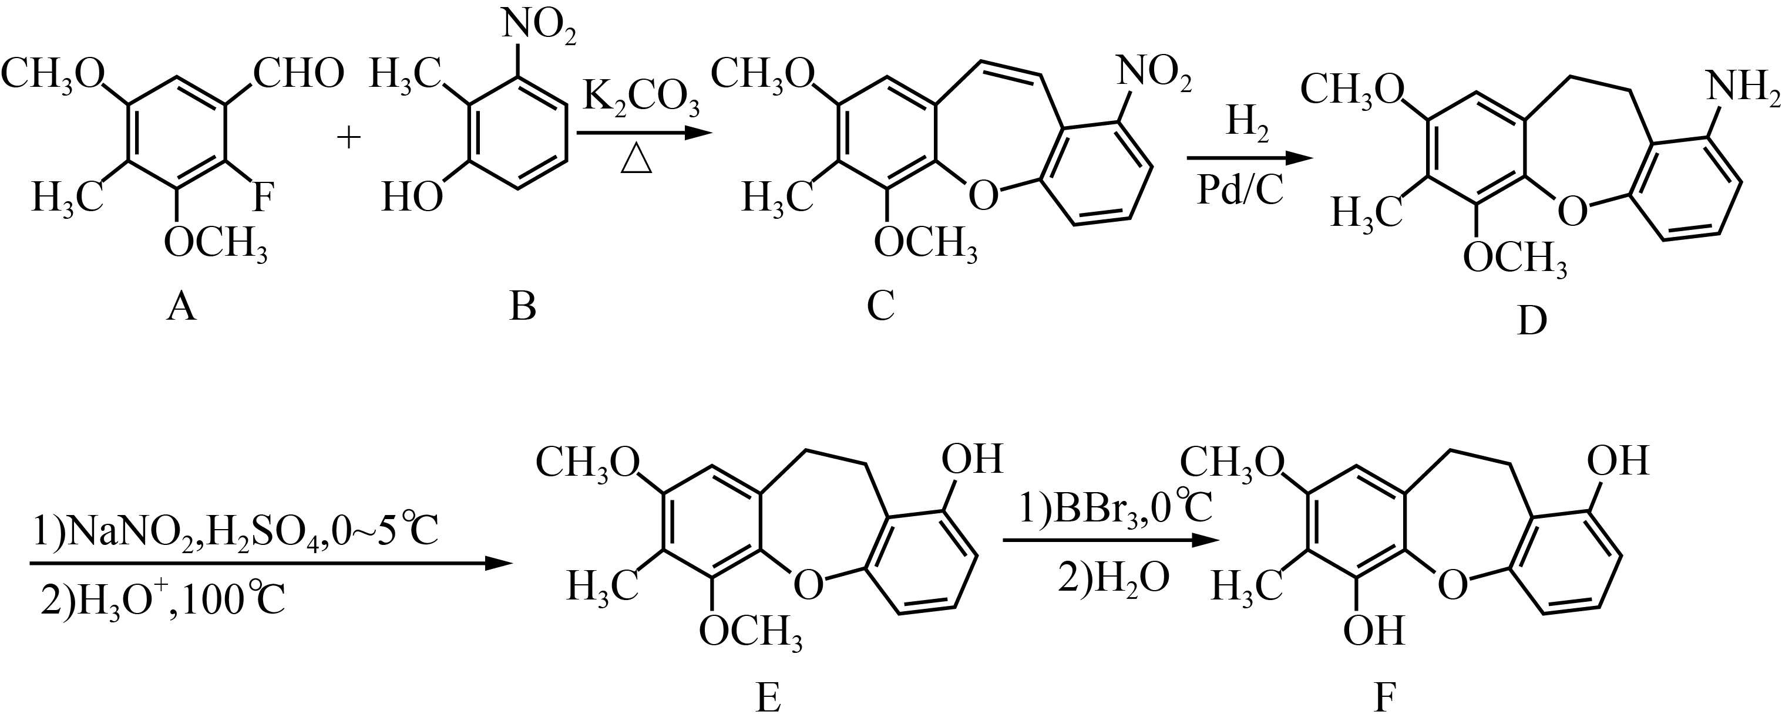
二、真题演练
3. (2021江苏卷)F是一种天然产物，具有抗肿瘤等活性，其人工合成路线如图：

Slide 9
二、真题演练

Slide 10

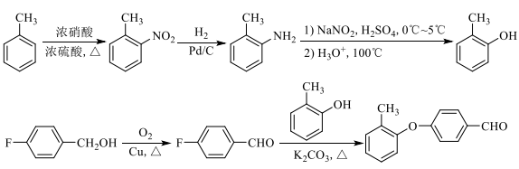
二、真题演练

Slide 11
三、建构模型
考试名称 | 总长度 | 课内反应 |  | 信息反应
2023 高考 | 5 步 | 2 步 | 1)碳碳双键的加成 2)酯的水解 | 3 步 | 1)酚-O-烃化（卤代烃） 2)苄位的卤代（NBS） 3)胺-N-烃化（卤代烃）
2022 高考 | 4 步 | 1 步 | 醇的氧化 | 3 步 | 1)醛与格氏试剂反应 2)羟醛缩合 3)酮与羟胺缩合成肟
2021 高考 | 5 步 | 2 步 | 1)苯环硝化 2)醇的氧化 | 3 步 | 1)硝基还原 2)伯胺重氮化-水解 3)酚-O-烃化（卤代烃）

Slide 12
三、建构模型
原料
碳骨架变化
考虑定位效应
切断
教材知识
题目信息
产物
考虑基团保护
官能团变化
碳骨架建构
官能团转化次序
合成路线

Slide 13
三、建构模型
官能团的转化
NaOH水溶液,△
O₂/Cu,△
O₂
CH₃CH₂X
CH₃CH₂OH
CH₃CHO
CH₃COOH
HX ,△
H₂,催化剂,△
催化剂, △
HX
催化剂
△
H₂O
催化剂
△
浓H₂SO₄, △
NaOH醇溶液
△
浓H₂SO₄
170℃
CH₃COOCH₂CH₃
CH₂＝CH₂

Slide 14
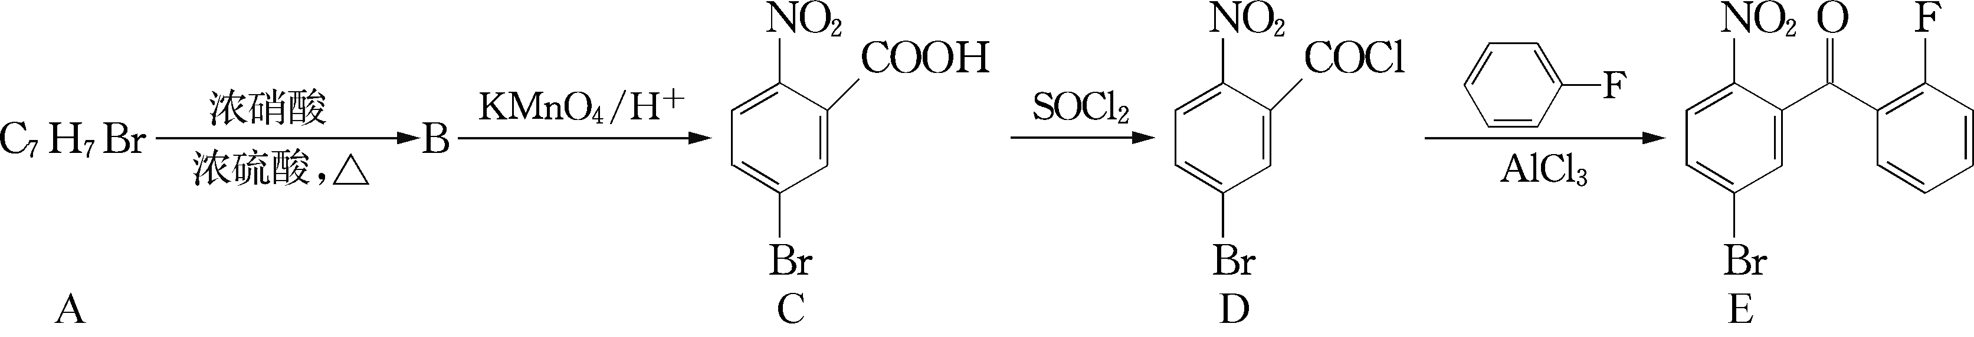
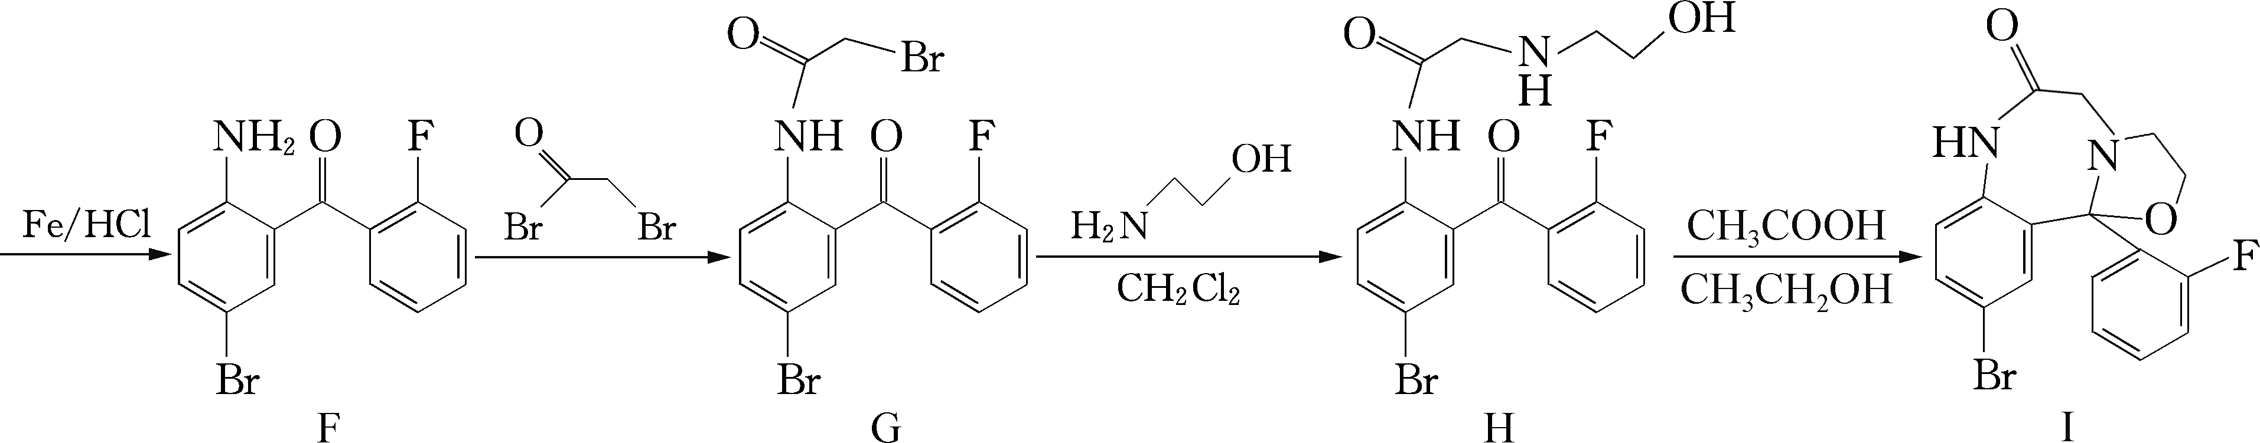
四、素养测评
1. (2023南通如皋调研)化合物I的一种合成路线如下：

Slide 15
四、素养测评

Slide 16
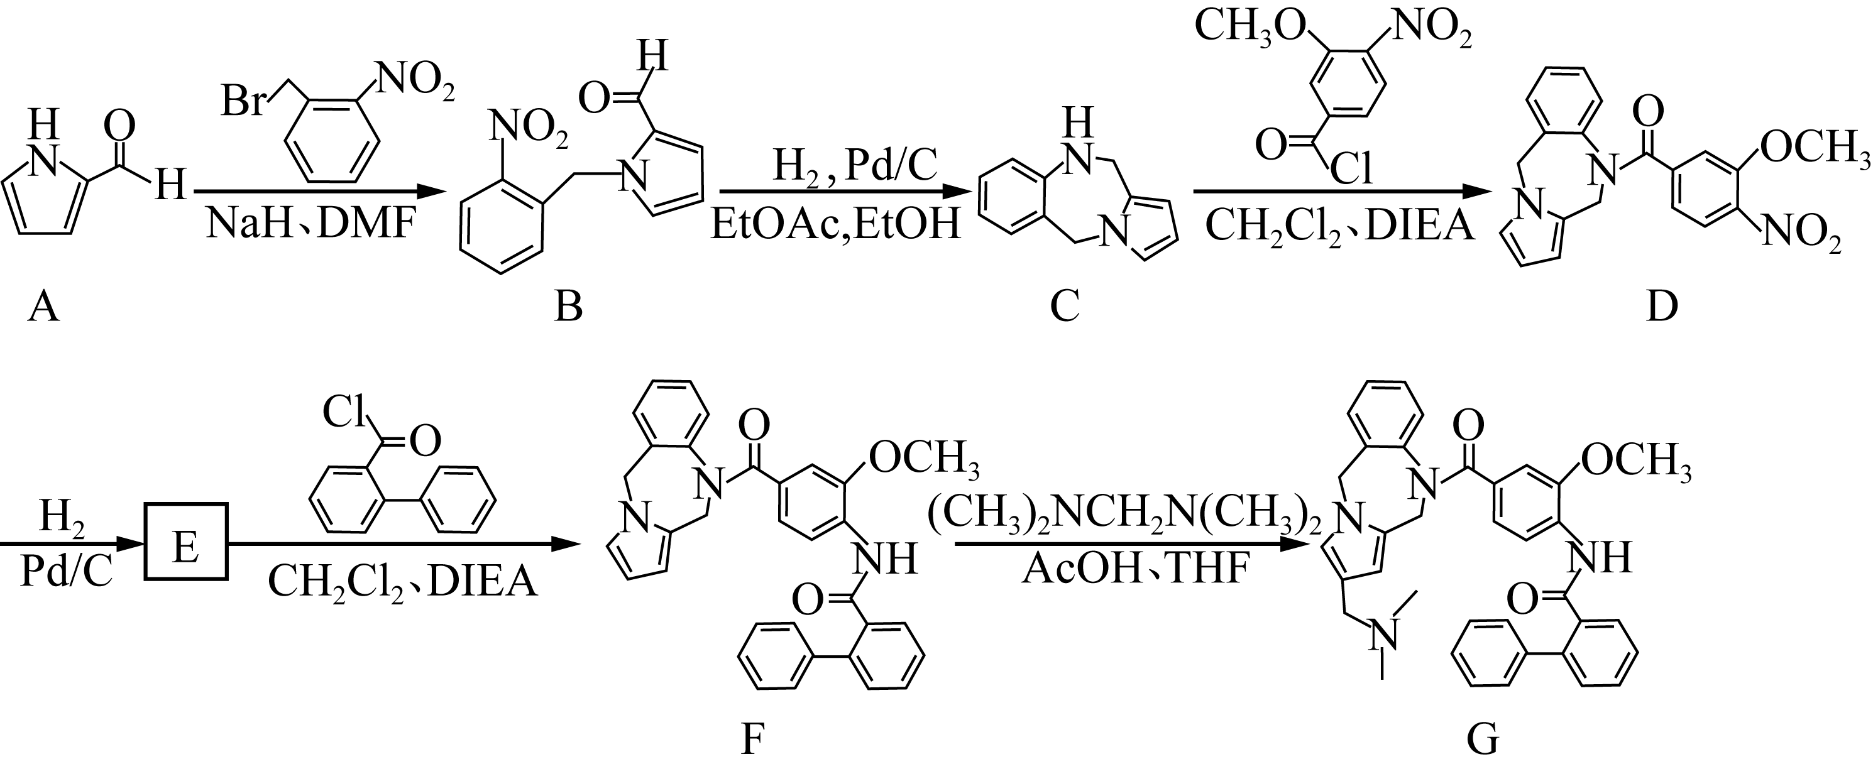
四、素养测评
2.(2023南通二模)化合物G是一种重要的药物中间体，其人工合成路线如下：

Slide 17
四、素养测评

Slide 18
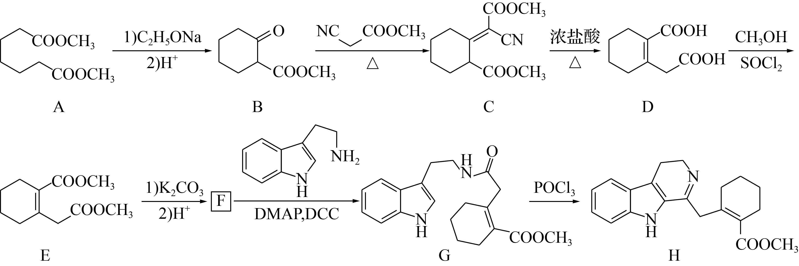
四、素养测评
3.(2023泰州期末)化合物H是合成一种降血压药的中间体，其部分合成路线如下：

Slide 19
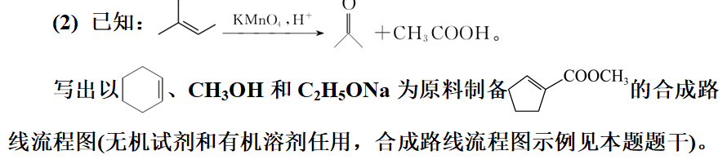
四、素养测评

Slide 20
THANKS

